Slide 1
Likovna umetnost
kolaž

Slide 2
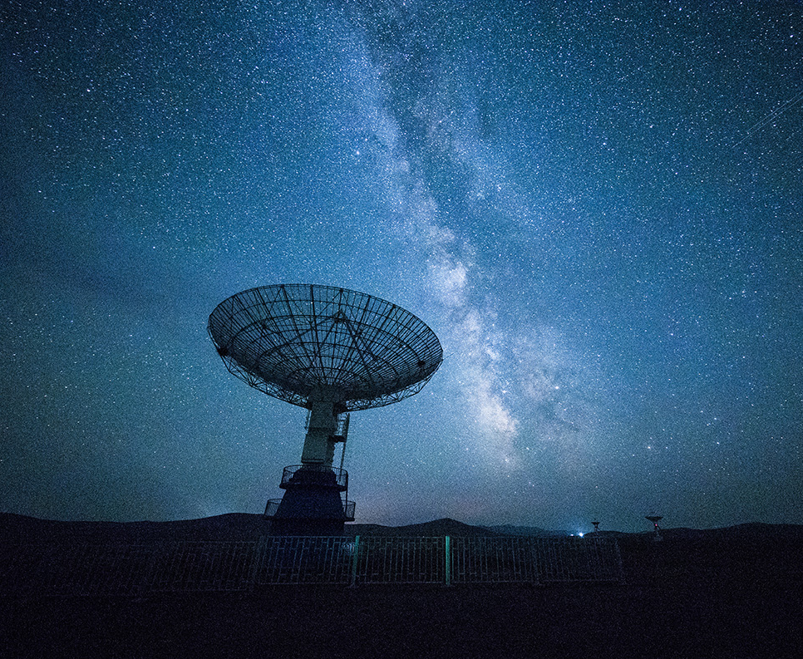
KAJ JE KOLAŽ?
Kolaž je slikarska tehnika, pri kateri podobo oblikujemo iz različnih koščkov papirja, blaga, lesa, ki jih lepimo na podlago.
V zgodovini umetnosti najdemo veliko primerov kolaža, to tehniko pogosto uporabljajo tudi sodobni umetniki.

Slide 3
Virtualni ogled razstave
Sedaj pa te vabim v Cincinnati Art Museum, ki se nahaja v Združenih državah Amerike, da si ogledaš razstavo umetnika Romara Beardena.
Naslov razstave je Something Over Something Else.
Vstop v galerijo je možen na spodnji povezavi. Najprej klikni na povezavo, nato poišči 2. posnetek na strani, kjer piše Watch and Enjoy.
https://www.cincinnatiartmuseum.org/art/exhibitions/romare-bearden/

Slide 4
izdelek
Si že dobil kakšen navdih za tvojo nalogo? Danes boš lepil koščke na podlago tako, da boš ustvaril kolaž, ki bo predstavljal pomlad.
Lahko uporabiš časopisni papir, revije, koščke blaga ali volne. Najprej si sestavi motiv, in ko boš z njim zadovoljen, ga prilepi na podlago. Podobo lahko dopolniš tudi s flomastri.

Slide 5
Ustvaril boš svoj fantazijski kolaž, v katerem naj bo glavna tema, oziroma likovni motiv, pomlad.
Kriteriji:
• Natančnost pri rezanju in lepljenju
• Zapolnitev celega prostora
• Prepoznaven motiv
• Izvirnost

Slide 6
Kaj potrebujemo za delo
- prazen list,
- podlaga,
reklamni papir,
časopis,
revije,
škarje,
lepilo,
flomastre,
različno blago, tkanine,
preja, volna, ...

Slide 7
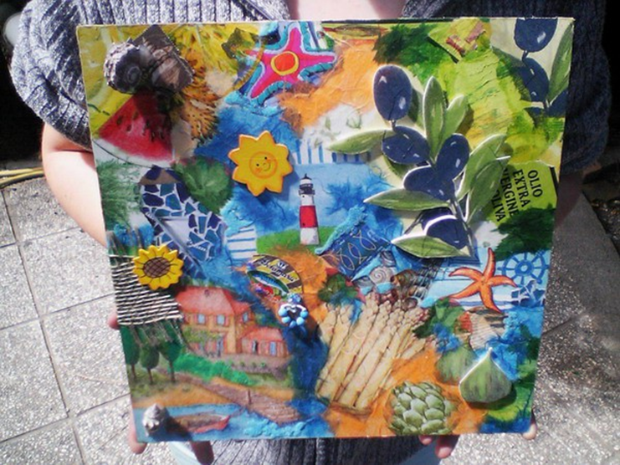
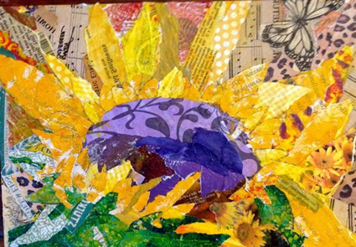
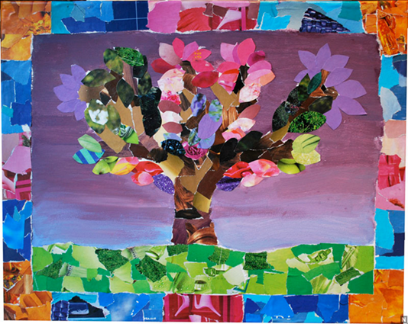
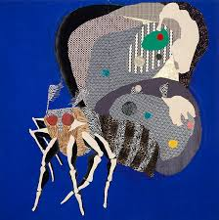
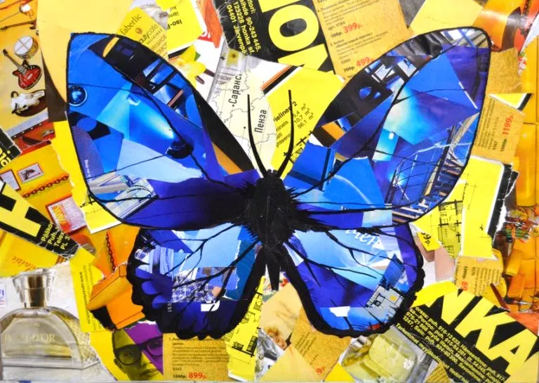
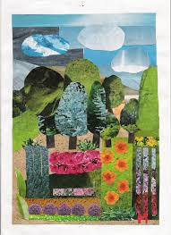
Nekaj idej

